Slide 1
TIS13534P KOMUNIKASI DAN KEAMANAN DATA
Minggu 1 - Pengantar

Slide 2
About Me
> Nama : Alauddin Maulana Hirzan, S. Kom, M. CS
> Kota Asal : Semarang
> Pendidikan Terakhir : S2 (Teknologi Antar Jaringan)
> Alamat : Jalan Bukit Sambiroto Asri Raya no 271
RT 10 RW 08 Kelurahan Sambiroto Kecamatan
Tembalang, Semarang.
Kontak:
- No. HP (WA) : 085-855-429-229
- E-Mail : maulanahirzan@yandex.com

Slide 3
Perkuliahan
Mahasiswa diizinkan terlambat 15 menit
Makan Permen/Minum Air Botol
Makanan Ringan
Tugas bisa dikirimkan melalui e-mail

Slide 4
Persentase Nilai
Jenis | Persentase
Presensi | 10
Tugas | 10
UTS | 35
UAS | 45

Slide 5
Semua File Materi Bisa Diakses Di:
https://is.gd/kdkd18

Slide 6
Outline
Serangan, Layanan, Mekanisme
Jenis Serangan Keamanan
Serangan Pasif
Serangan Aktif
Layanan Keamanan
Kerahasiaan
Otentik
Integritas
Non repudiation
Kontrol Access
Ketersediaan
Model Keamanan Jaringan

Slide 7
Serangan Keamanan
Segala perbuatan yang membahayakan informasi yang dimiliki sebuah perusahaan
Mekanisme Keamanan
Segala sesuatu yang dapat mencegah, melindungi, memperbaiki dari serangan.
Layanan keamanan
Sebuah pelayanan yang menambah kuat sistem keamanan dari sebuah serangan

Slide 8
Lubang Keamanan
Bersifat Fisik (Hard)
Perangkat keras, Tempat Penyimpanan Data (HDD, Flash Drive, CD/DVD)
Bersifat Non-Fisik (Soft)
Data Keamanan Pribadi, (Password, PIN ATM)

Slide 9
Mungkinkah Aman?
Tidak ada keamanan 100%, celah itu selalu ada.
Di tahun 2016 FBI berhasil membobol iPhone tanpa bantuan Apple.
Komputer yang terhubung dengan internet 24 jam memiliki kemungkinan disusupi Trojan/Worm

Slide 10
Jenis-jenis Serangan
Bagaimana Transmisi Data berjalan secara normal?
Data mengalir dari A ke B tanpa ada gangguan.
B
A

Slide 11
1. Interupsi
Transmisi Data dari A ke B dihentikan oleh orang ke 3
B
A

Slide 12
Serangan Jenis Interupsi
Denial-of-Service
Membanjiri jaringan lokal/internet dengan paket-paket tidak jelas/tidak berguna
Sehingga data dari A sulit akan sampai di B
Ping of Death
Menggunakan alat/utiliti lokal untuk melakukan pengecekan waktu yang dibutuhkan untuk mengirim banyak data.
TCP SYN
Membanjiri komputer lain dengan paket TCP yang kacau dan tidak jelas.

Slide 13
2. Interception
Intersepsi menangkap pesan dari A, dan komputer B menerima pesan tersebut secara utuh.
B
A
C

Slide 14
Serangan Jenis Interception
Semua software jenis sniffer mampu melakukan ini.
Wireshark, TCPDUMP, DSniff, Aircrack-ng, dll
Serangan ini lebih sering terjadi di area WIFI.
Karena WIFI menggunakan sistematika broadcast packet sehingga orang lain yang terhubung bisa membaca paket yang mengalir.

Slide 15
3. Modifikasi
Pesan dari A ditangkap dan dimodifikasi oleh pihak C, yang kemudian pengiriman dilanjutkan ke B
B
A
C

Slide 16
Serangan Jenis Modifikasi
SQL Injection, menyisipkan perintah SQL ketika sebuah aplikasi menjalankan statement SQL lain. Hal ini terjadi karena level keamanan web yang tidak sempurna.
Modifikasi Informasi oleh Virus/Trojan/

Slide 17
4. Fabrikasi
Pihak C memberikan informasi palsu ke pihak B. Mereka ini ingin mencuri informasi rahasia seperti e-mail dan password
B
A
C

Slide 18
Serangan-Serangan
Serangan Pasif
Serangan yang sifatnya tidak merusak sistem komputer, dan lebih ingin mendapatkan informasi
Serangan Aktif
Serangan yang sifatnya merusak/memodifikasi sistem sehingga dapat membuat komputer berfungsi secara tidak baik

Slide 19
Serangan Pasif
Packet Sniffer, Traffic Analysis merupakan serangan pasif yang bertujuan mendapatkan informasi yang mengalir.
Contoh: Wireshark

Slide 20
Serangan Aktif
Masquerade: Penyerang berpura-pura menjadi user lain untuk mendapatkan informasi, menciptakan data palsu, atau mengambil alih
Replay: Menangkap data dan memperoleh otorisasi
Modifikasi: Mengubah pesan yang dikirimkan orang lain
Denial-of-Service: Membuat server tidak mampu menjalankan layanannya secara baik.

Slide 21
Layanan Keamanan
1. Kerahasiaan (Confidentiality)
Data harus dilindungi (diproteksi) dari serangan dari luar. Perlindungan ini juga harus memasukkan perlindungan dari analisa lalu lintas data.
Caranya? Enkripsi End-to-End jaringan dengan VPN. Teknologi SSL/HTTPS/SFTP.

Slide 22
Layanan Keamanan #2
2. Otentik (Authentication)
Data yang diterima merupakan data yang datang dari sumber yang terpercaya.
Jika ada data yang datang dari sumber yang tidak bisa dipercaya, ada kemungkinan hal itu merupakan serangan Fabrikasi atau Masquerade.
Jika tidak hati-hati, data keamanan bisa dicuri bahkan akses user bisa diambil alih.

Slide 23
Layanan Keamanan #3
3. Integritas (Integrity)
Data yang baik dikirimkan maupun diterima haruslah asli atau tidak ada perubahan sedikitpun disaat transmisi sedang berlangsung.
Jika terjadi perubahan, ada kemungkinan bahwa data telah dimodifikasi oleh pihak ketiga, atau
Terjadi kerusakan disaat transmissi dikarenakan oleh noise lingkungan.

Slide 24
Layanan Keamanan #4
4. Non-Repudiation
User pengirim maupun penerima dipastikan tidak menolak/menyangkal bahwa dia telah mengirimkan/menerima data. Sehingga bisa diyakinkan bahwa data tersebut datang dari sumber yang bisa dipercaya.

Slide 25
Layanan Akses #5
5. Kontrol Akses (Access Control)
Membatas gerak-gerik pengguna dalam menggunakan sistem atau aplikasi melalui media aplikasi.
Contoh: User yang terkoneksi melalui SSH bisa dibatasi untuk tidak menggunakan akun root (Administrator).

Slide 26
Layanan Keamanan #6
6. Ketersediaan (Availability)
Menjaga ketersediaan informasi bagi klien merupakan kewajiban yang harus dilakukan oleh server (biasanya web server).
Ada beberapa jenis serangan yang mengakibatkan server sulit diakses yang mengakibatkan mengurangi ketersediaan untuk klien
Contoh: Denial-of-Service

Slide 27
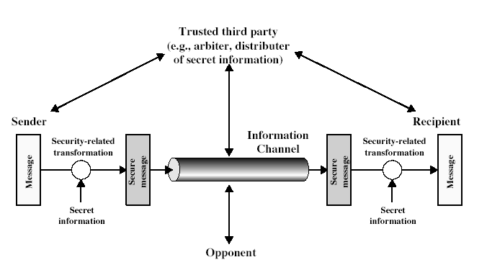
Model Untuk Keamanan Jaringan

Slide 28
Model #1
Jika menggunakan model ini kita diharuskan:
Menyiapkan algoritma yang cocok untuk transformasi keamanan
Membuat kunci rahasia untuk algoritma
Mengembangkan metode untuk pendistribusian data rahasia
Mengkhususkan protokol yang digunakan untuk pengiriman data

Slide 29
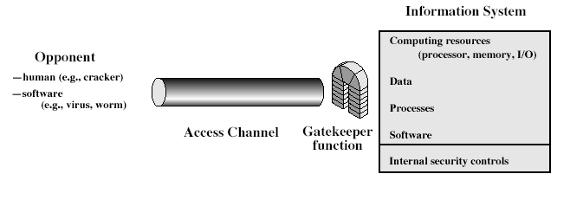
Model Keamanan Jaringan #2

Slide 30
Model #2
Untuk model ini kita diharuskan:
Mencari penjaga gerbang (gatekeeper) yang sesuai untuk identifikasii user
Mengimplementasikan kontrol keamanan dengan hanya mengizikan user yang memiliki akses di sumber atau informasi tertentu.

Slide 31
To Be Continued....

